Slide 1

Object model C#
Работа с массивами в C#

Slide 2
План лекции
Презентация
Основные понятия:
Массив
Инициализация массива
Неявно типизированные массивы
Массивы объектов
Виды массивов
Многомерные массивы
Зубчатые массивы
foreach
Поведение массивов
Модификатор params
Демо
WPF приложение раздача карт - демонстрация работы с массивами

Slide 3
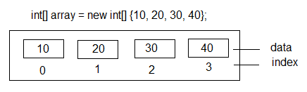
Массив
Массив (array) — именованный набор однотипных переменных, расположенных в памяти непосредственно друг за другом, доступ к которым осуществляется по индексу.
С# массивы реализованы в виде объектов.
Использование массивов:
необходимо объявить переменную, которая может обращаться к массиву
нужно создать экземпляр массива, используя оператор new

Slide 4
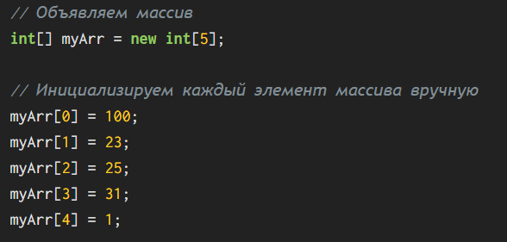
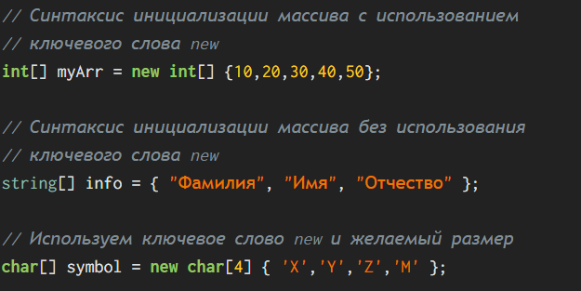
Инициализация массива

Slide 5
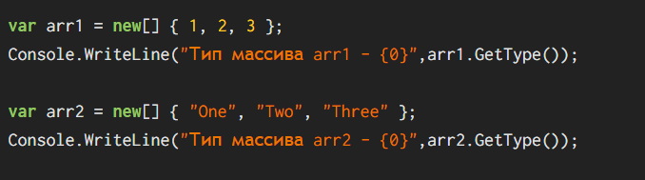
Неявно типизированные массивы
Ключевое слово var позволяет определить новую переменную массива без указания типа элементов, содержащихся в массиве.

Slide 6

Массивы объектов
В основе каждого типа в системе типов .NET лежит базовый класс System.Object.
Определив массив элементов типа Object мы можем поместить в него любую информацию.

Slide 7
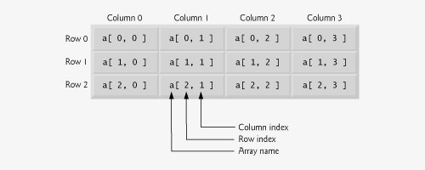

Виды массивов
Массивы условно можно поделить на 3 вида:
Одномерные массивы
Многомерные массивы
Зубчатые массивы

Slide 8
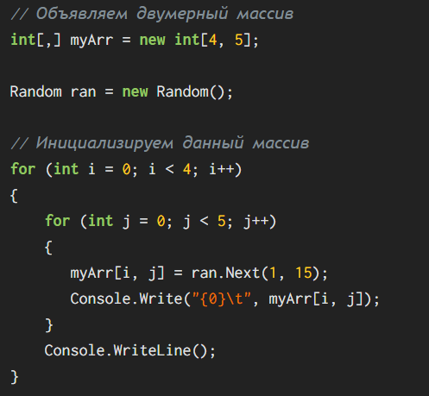
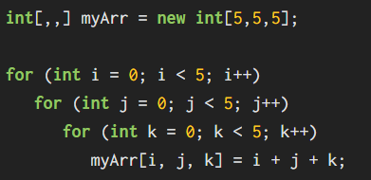
Многомерные массивы
Многомерным называется такой массив, который отличается двумя или более измерениями.
Доступ к каждому элементу такого массива осуществляется с помощью определенной комбинации двух или более индексов.
Многомерный массив индексируется двумя и более целыми числами.

Slide 9
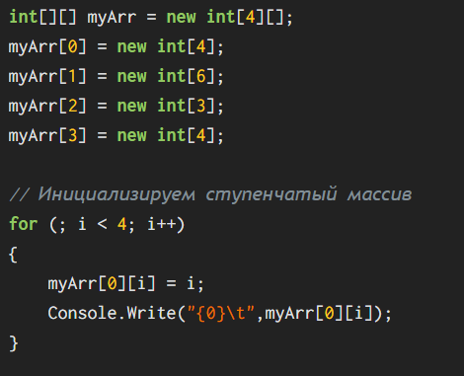
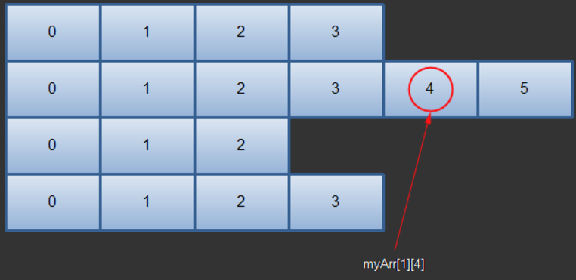
Зубчатые массивы
Зубчатый (jagged) массив представляет собой массив массивов, в котором длина каждого массива может быть разной.

Slide 10
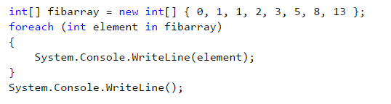
foreach
foreach – специальный оператор, который обеспечивает простой и понятный способ итерации по элементам массива.
Оператор foreach обрабатывает элементы в порядке, возвращенном массивом или перечислителем типа коллекции, обычно от нулевого до последнего элемента.
foreach используется для итерации коллекции с целью получения необходимой информации, однако его не следует использовать для добавления или удаления элементов исходной коллекции
В любой точке блока foreach можно разорвать цикл с помощью ключевого слова break или перейти к следующей итерации в цикле с помощью ключевого слова continue.
Цикл foreach также можно разорвать посредством операторов goto, return или throw.

Slide 11
Поведение массивов
Количество измерений и длина каждого из измерений задаются, когда создается экземпляр массива. Эти значения невозможно изменить во время существования экземпляра.
Значения по умолчанию числовых элементов массива задано равным нулю, а элементы ссылок имеют значение null.
Зубчатый массив является массивом массивов и поэтому его элементы являются ссылочными типами и инициализируются значением null.
Индексация массивов начинается с нуля: массив с n элементами индексируется от 0 до n-1.
Элементы массива могут быть любых типов, включая тип массива.
Типы массива являются ссылочными типами

Slide 12
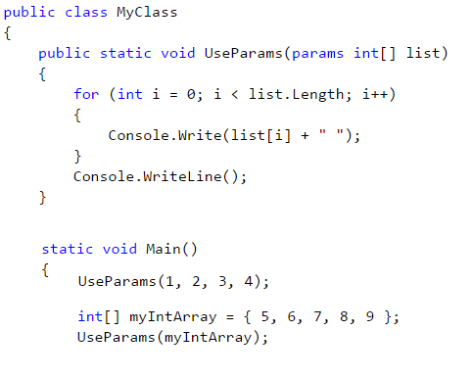
Модификатор params
Ключевое слово params позволяет передавать методу переменное количество аргументов одного типа.
Методу можно передать список аргументов разделенных запятыми, или массив аргументов указанного типа. Можно также не отправлять аргументы (длина списка params равна нулю).
После ключевого слова params дополнительные параметры не допускаются, и в объявлении метода допускается только одно ключевое слово params.

